Slide 1


REUNIÓN GENERAL 3 AÑOS
2 D E S E P T I E M B R E 2 0 2 6 C E I P M I G U E L D E L I B E S
VA L L A D O L I D

Slide 2

SALUDO
Bienvenidos al nuevo curso 2026/27.
En la familia se realizan los primeros aprendizajes.
La educación es una tarea compartida entre familia y educadores.

Slide 3

PROFESORADO
Tutoras:
  A Ana
  B Carmen
  C Cristina
Apoyo y Coordinadora: Mª Jesús
Inglés: Patricia y Óscar
Religión: Aurora
Psicomotricidad: María Jesús
EQUIPO DIRECTIVO. Explicación

Slide 4

ENTREGA DE DOCUMENTACIÓN
Citación a la entrevista.
Entrevista de datos personales.TRAER RELLENA EL DÍA DE LA ENTREVISTA Y HOJA DE FOTOS.
Cartulina para hacer una tarjeta para el babi.
Información sobre el Proyecto British
Hábitos y actitudes a conseguir en
Educación Infantil.
Autorización para recoger al niño/a
Guía semanal de almuerzo
Material para el curso, ver web del centro

Slide 5
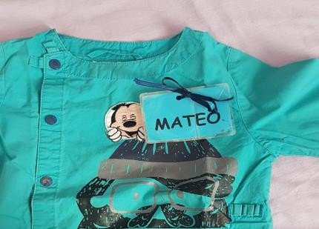
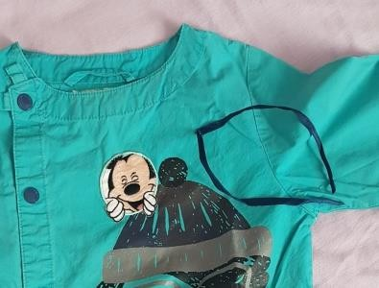
PRIMER DÍA DE COLE:
Traer el BABI puesto con la TARJETA PLASTIFICADA con su NOMBRE.
A cada clase le corresponde un color de tarjeta:
3 años A (Ana) .-ROJA
3 años B (Carmen).- VERDE
3 años C (Cristina) .- AZUL
Escribir en ella por delante el nombre del niñ@ en letra grande, por detrás apellidos y teléfonos en activo durante la jornada escolar. Plastificarla con las puntas redondeadas y hacerla dos agujeros para pasar a través de ellos una cinta o elástico que está cosida en el lado izquierdo superior del babi.
Los primeros días que permanecen una hora en el centro no es necesario traer nada ,a partir del día 14 traen una mochila PEQUEÑA con botella de agua reutilizable y almuerzo.

Slide 6

ACTIVIDADES COMPLEMENTARIAS
Salidas
De momento no están programadas, se incluirá en la PGA.
Se pedirá autorización específica para las salidas en su momento.
Si surge alguna actividad a lo largo del curso se os informará.

Slide 7
PERIODO DE ADAPTACIÓN
POR QUÉ ES IMPORTANTE:
Para los niños es un cambio brusco el separarse de la familia y adaptarse a una situación nueva y desconocida: profesores, compañeros, dependencias del centro, horarios..
Conductas que pueden aparecer en los niños durante el periodo de adaptación: lloros, rabietas, vómitos, trastornos del sueño, rechazo al colegio o a la maestra, retroceso de conductas ya conseguidas (pis…)
Suelen ser conductas temporales y que desaparecen pronto, por eso hay que ser pacientes y tolerantes.
Ante estas posibles situaciones: No asustar a los niños
No engañarlos diciendo que pronto los vamos a buscar
No alargar la despidida con besos, abrazos…intentar despedirse del
niño antes de colocarse a la fila.

Slide 8
CALENDARIO PERIODO DE ADAPTACIÓN
CALENDARIO DEL PERIODO DE ADAPTACIÓN
HORARIO PERIODO DE ADAPTACIÓN Se dividirá cada clase en dos grupos (grupo 1, grupo 2)
9 -10- 11 de septiembre | Grupo 1 | 9:30h- 10:30h
 | Grupo 2 | 11:00h- 12:00h
14 y 15 de septiembre | Todos | 9:00h- 11:00h
16 de septiembre | todos | 9:00h – 12:00h
A partir del 17 de septiembre el horario será de 9h. a 13h. De octubre a mayo el horario será de 9:00 a 14:00h.
A partir del día 3 de septiembre tendrán lugar las entrevistas individuales con las familias.
El día 9 de septiembre comenzarán las clases.

Slide 9






ACCESO AL CENTRO Y HORARIO
Infantil 3 años entrará por la puerta del fondo del patio de infantil. 3 años A fila ROJA (Ana)
3 años B fila VERDE (Carmen)
3 años C fila AZUL (Cristina)
Septiembre de 9.00 a 13:00 (una vez finalizado el periodo de adaptación). A partir de octubre de 9:00 a 14:00H.
Sacamos a los niñ@s y los entregamos de uno en uno, los padres esperan detrás de la línea amarilla, dejando espacio suficiente para ver a los niñ@s.
RECREOS: En septiembre de 11:15 a 11:45H
A partir de octubre de 12:00 a 12:30H
PUNTUALIDAD

Slide 10


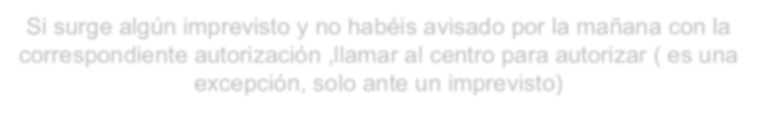




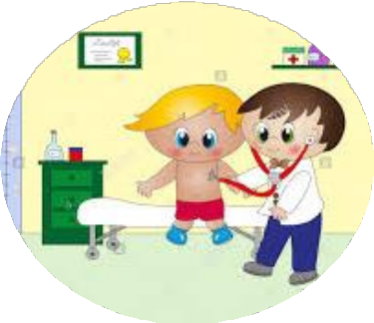



ACCESO AL CENTRO Y HORARIO
El acompañante , a la entrada y a la salida, se situará fuera de la fila, detrás de la línea amarilla.
Cuando nos veáis salir, estad pendientes y localizad a los niños, para su seguridad
Si surge algún imprevisto y no habéis avisado por la mañana con la correspondiente autorización ,llamar al centro para autorizar ( es una excepción, solo ante un imprevisto)
Advertid a los niños que no deben abandonar el colegio si no van acompañados de la persona que los recoge.
Brevedad en la recogida. Abandonad el lugar para dejar visibilidad
Notificar a la profesora cambios en la persona que va a recoger al niño/a. DEBEN CUMPLIMENTAR LA AUTORIZACIÓN
Notificar a la profesora si van a salir en horario de recreo.
DEBEN COMUNICARLO POR ESCRITO

Slide 11

VESTUARIO Y ROPA
Damos por supuesto el control de esfínteres, se llamará
a las familias para cambiarlos.
Ropa fácil y cómoda
Todas las prendas con colgador
organización, orden de la clase y cuidado de su ropa
de goma de unos 10 cm y su nombre escrito.
Calzado: velcro, evitar cordones y luces en playeros
No dejar en el colegio: guantes, paraguas.
Babi traerlo de casa puesto todos los días
Para psicomotricidad traerán ropa y calzado adecuados. Se avisará el día.
Si pierden alguna prenda venid a recogerla tenemos un montón de objetos perdidos.

Slide 12

EL ALMUERZO
Se traerá en una mochila pequeña con su nombre
Variado y saludable
Botella del agua de acero inoxidable si es posible (reutilizable).
Servilleta de tela( usarán como mantelito).
El niño debe traer su almuerzo personalmente.
El almuerzo no debe sustituir al desayuno, deben desayunar en casa antes de venir al colegio.
Lo comerán dentro del aula para reforzar los hábitos de higiene.
En caso de olvido del almuerzo: entregar al conserje. Nos lo hará llegar.

Slide 13

DIRECCIONES Y TELÉFONOS. DATOS SANITARIOS
Conviene dar varios teléfonos de contacto (activos)
Comunicar cualquier cambio de dirección o teléfono
✓
NO VENIR CON FIEBREY ENFERMO
INFORMAR AL CENTRO DE LAS ENFERMEDADES CONTAGIOSAS
(conjuntivitis, piojos…)
✓
Avisar algún problema de salud, alergias.
Si es conveniente antes
de la entrevista personal.
Es importante que los niños descansen el tiempo suficiente
Tenemos un teléfono para llamar nosotros a las familias en caso de necesidad, pero no podemos recibir llamadas.

Slide 14


INFORMACIÓN A LAS FAMILIAS
TUTORÍAS: Según horario de cada tutor
Os lo diremos cuando sepamos horarios
REUNIÓN DE PADRES TRIMESTRAL
BOLETÍN INFORMATIVO TRIMESTRAL
VÍAS DE COMUNICACIÓN: WEB del cole,
correo electrónico, TEAMS, STILUX…para información general.
Para informaciones puntuales podéis poner una nota en la bolsa del almuerzo.
Cualquier problema o comentario acudir en primer lugar a la tutora.

Slide 15


OTRAS NORMAS DEL CENTRO
JUSTIFICAD LAS FALTAS A LA TUTORA.
NO SE PUEDE HACER FOTOS EN EL RECINTO ESCOLAR.
NO SE PUEDE ENTRAR EN LAS CLASES.
✓
NO TRAER JUGUETES AL COLE
CUMPLEAÑOS: se celebra en clase. (no entregamos invitaciones, no tarta, no regalos individuales…)

Slide 16

MATERIAL
PROYECTO SM EXPLORA | Editorial SM | “CACHORROS” NIVEL 1 ISBN - 978-84-675-9232-0
MATEMÁTICAS | Editorial ANAYA Método ABN | NIVEL 1. CUADERNO 1 ISBN - 978-84-698-1414-7
LECTOESCRITURA Otros Proyectos | Libros fotocopiables que dejaremos en las librerías del barriocon previo aviso.
Folio multicopista con las fotos del niñ@ a color tamaño carnet.
30€ para MATERIAL FUNGIBLE.
TRAER EL DÍA DE LA ENTREVISTA INDIVIDUAL PARA PODER ENTREGAR AL AMPA.

Slide 17

RUEGOS Y PREGUNTAS

